Slide 2

BÀI 14:
NGHỆ THUẬT THIẾT KẾ VIỆT NAM
THỜI KÌ HIỆN ĐẠI
Yêu cầu cần đạt:
-Biết khai thác và lịch sử nghệ thuật thiết kế Việt Nam thời kỳ hiện đại.
-Hiểu và thiết kế được một sản phẩm định luật tương ứng .
-Vận dụng được đặc điểm cơ bản của thiết kế hiện đại trong thiết kế đồ gia dụng.
-Yêu thích nghề nghề thiết kế kỹ thuật ứng dụng.

Slide 3

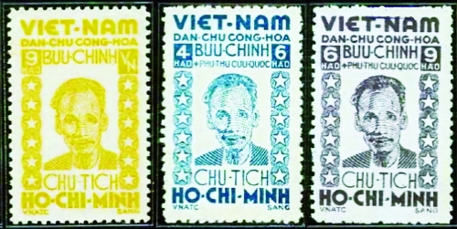
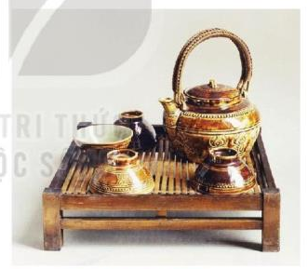
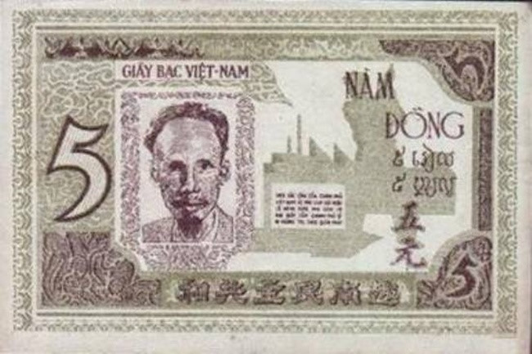
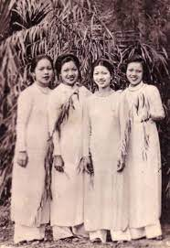


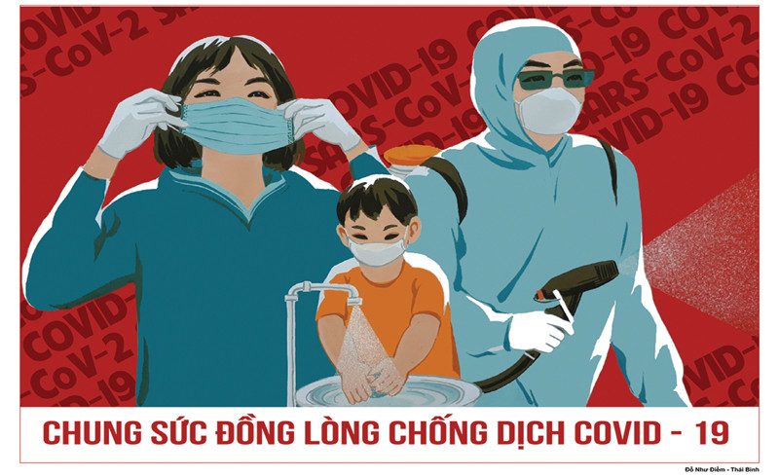
Quan Sát
Tìm hiểu một số sản phẩm của nghệ thuật thiết kế Việt Nam thời kỳ hiện đại.
Bộ tem đầu tiên mang chân dung
Chủ tịch Hồ Chí Minh do họa sĩ Nguyễn Sáng thiết kế
Người Việt Nam thời ấy luôn gọi
tiền giấy là “giấy bạc Cụ Hồ”
Nguyễn văn Y- Ấm chè 1963
Áo dài Lê Phổ Năm 1934
Tranh cổ động

Slide 4
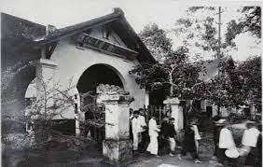
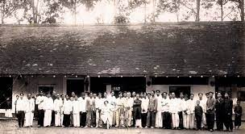
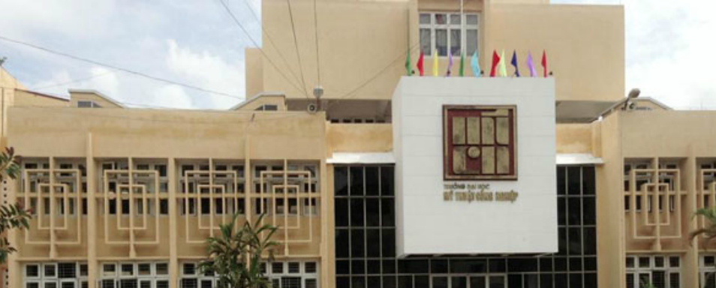
Mỹ thuật Thủ Dầu Một 1901
Trường Mỹ Nghệ Biên Hòa 1903
Đại học Mỹ thuật Công nghiệp Hà Nội
Nghệ thuật thiết kế Việt Nam thời kỳ hiện đại được biết đến với việc thành lập trường Mỹ thuật Thủ Dầu Một 1901. Trường Mỹ Nghệ Biên Hòa 1903 và dấu mốc là trường Quốc gia Mỹ Nghệ, nay là trường Đại học Mỹ thuật Công nghiệp Hà Nội, năm 1949 với các ngành đào tạo Như Sơn mài, chạm Kim, nghề mộc ..
Đến thập niên 60 của thế kỷ 20 đến cụm từ như: Mỹ thuật Công nghiệp, thiết kế tạo dáng công nghiệp, Mỹ Thuật ứng dụng đã bắt đầu thực hiện và phát triển ở Việt Nam.

Slide 5
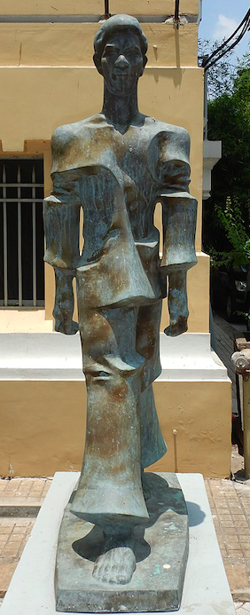
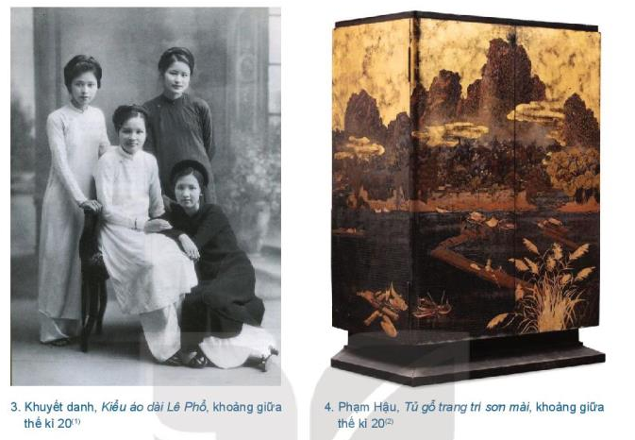
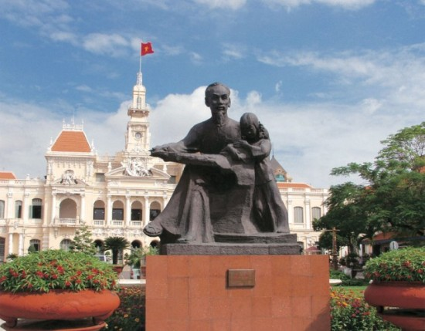
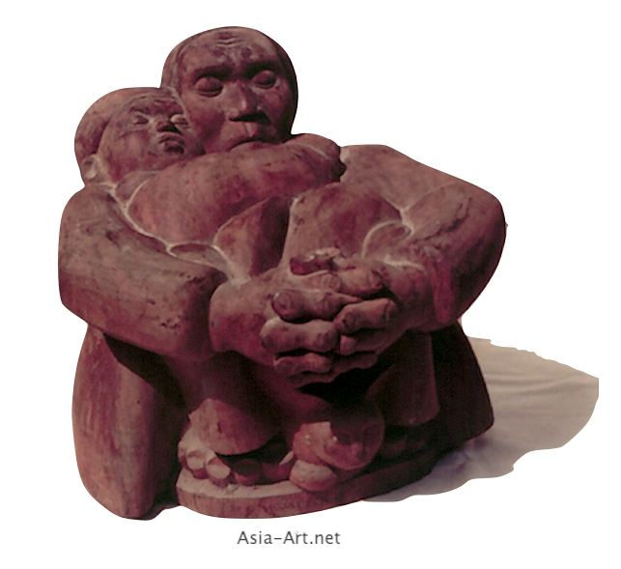
Mốt số tác phẩm
Bác Hồ, tác giả Diệp Minh Châu
(tượng đồng tại thành phố Hồ Chí Minh)
Song Soi - Hứa Tử Hoài
Tượng đồng Nguyễn Văn Trỗi,
tác giả Nguyễn Hải (Bảo tàng Mỹ thuật Việt Nam)

Slide 6
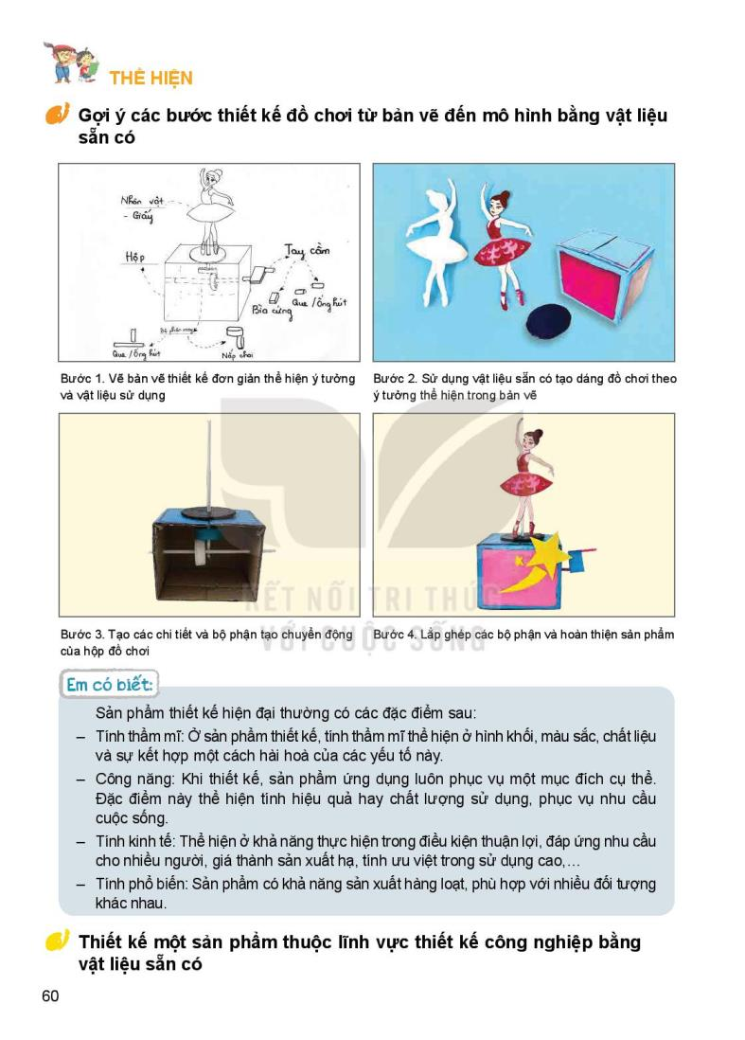

Slide 7
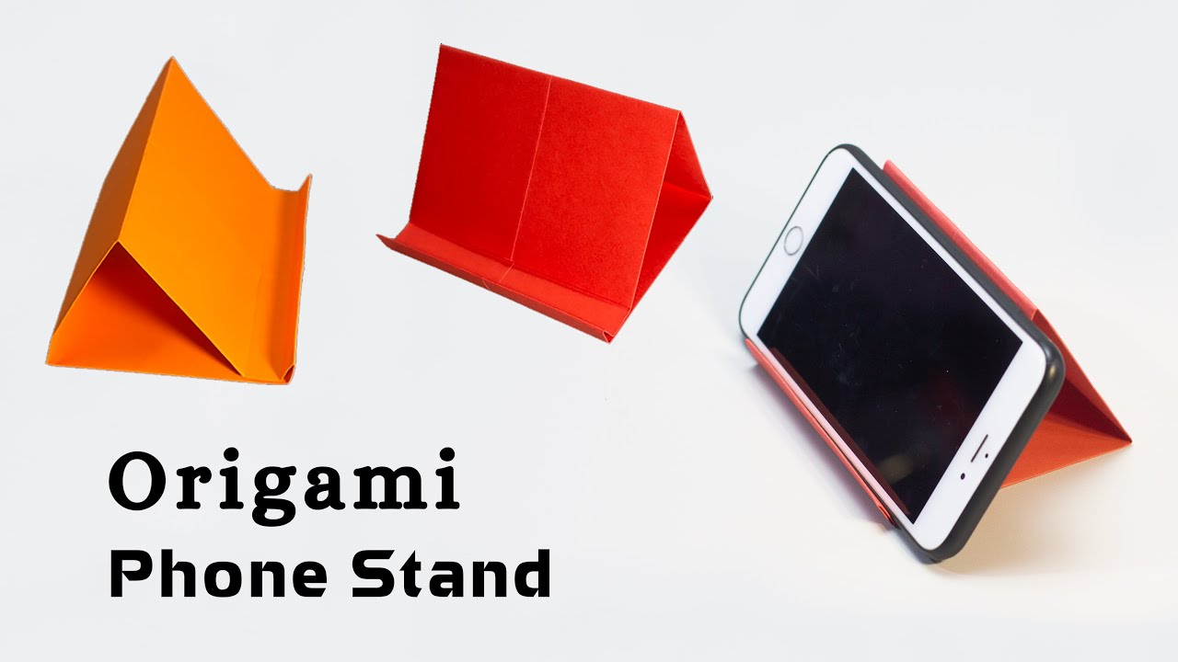
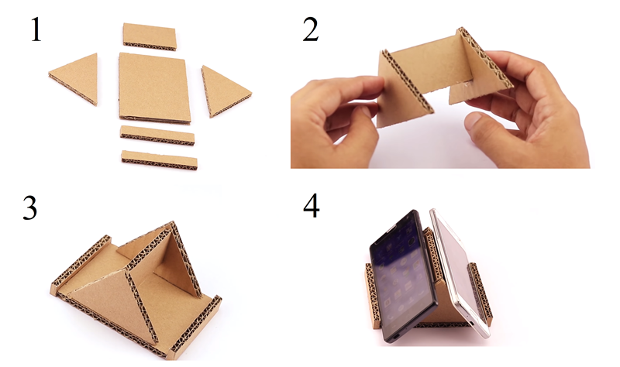
CÁCH LÀM GIÁ ĐỂ ĐIỆN THOẠI

Slide 8

Em có biết:
Sản phẩm thiết kế hiện đại có đi các đặc điểm sau:
-Tính thẩm mỹ ở sản phẩm thiết kế tính thẩm mỹ thể hiện ở hình khối màu sắc chất liệu và sự kết hợp một cách hài hòa của các yếu tố này công năng khi thiết kế sản phẩm ứng dụng luôn phục vụ cho mục đích cụ thể đặc điểm này.
-Công năng: Thể hiện ở khả năng thực hiện điều trong điều kiện thuận lợi đã có nhu cầu cho nhiều người giá cần hạ những ưu việt sử dụng cao.
-Tính kinh tế thể hiện ở khả năng thực hiện trong điều kiện thuận lợi đáp ứng nhu cầu cho nhiều người ra thành sản phẩm Hạ những ưu việt trong sử dụng cao.
-Tính phổ biến sản phẩm có khả năng trượt rất hàng loạt phù hợp với nhiều đối tượng sử dụng khi học.

Slide 9
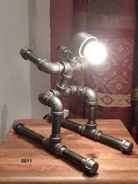
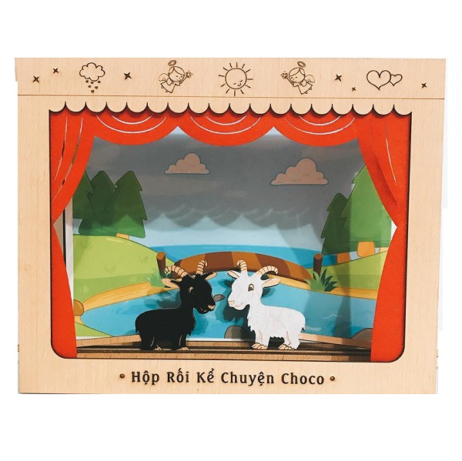
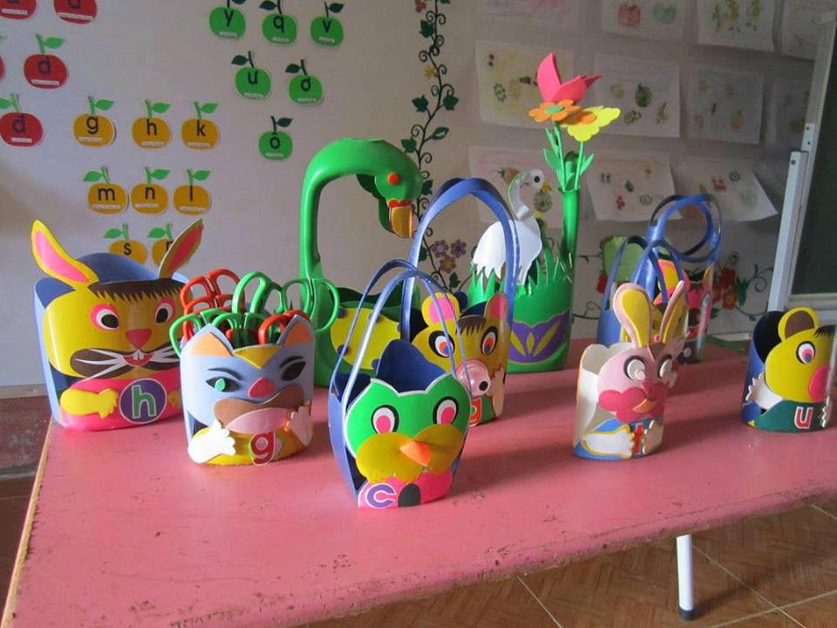
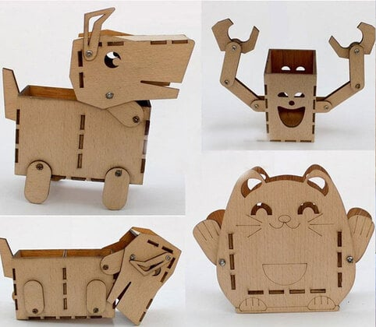
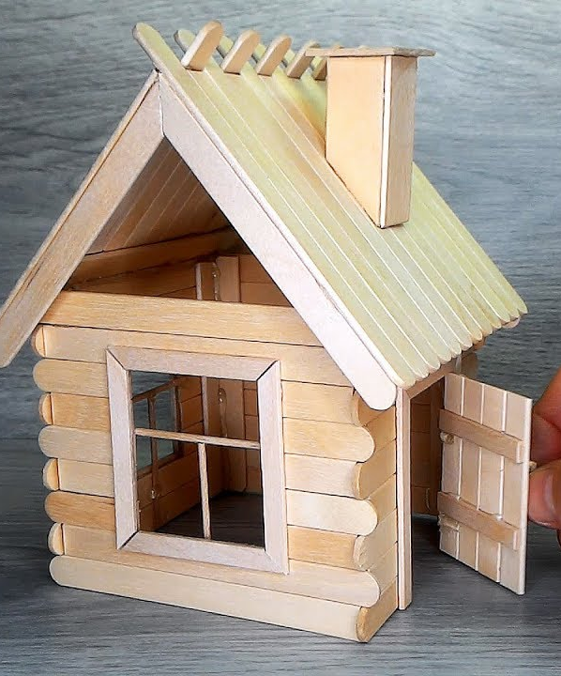

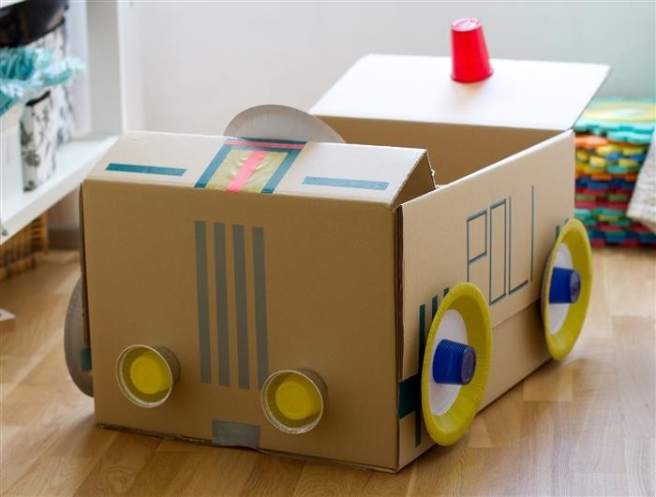
BÀI TẬP
Thiết kế sản phẩm thuộc lĩnh vực thiết kế công nghiệp bằng vật liệu sẵn có

Slide 10
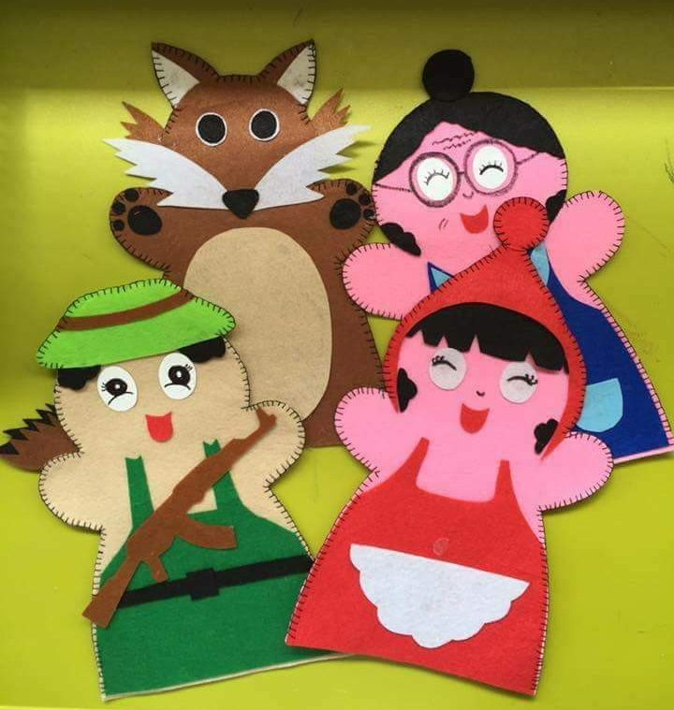
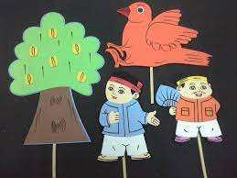
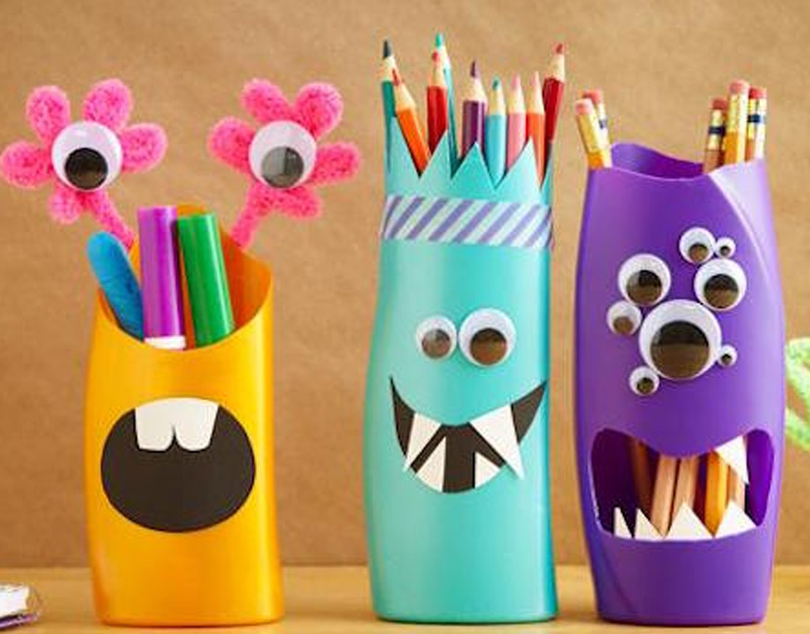
Thảo luận Trưng bày sản phẩm và thảo luận : -Sản phẩm được làm từ vật liệu sẵn có nào? -Sản phẩm được khai thác từ ý tưởng nào tinh thẩm mỹ của sản phẩm có phù hợp với công năng sử dụng không Vì sao?

Slide 11
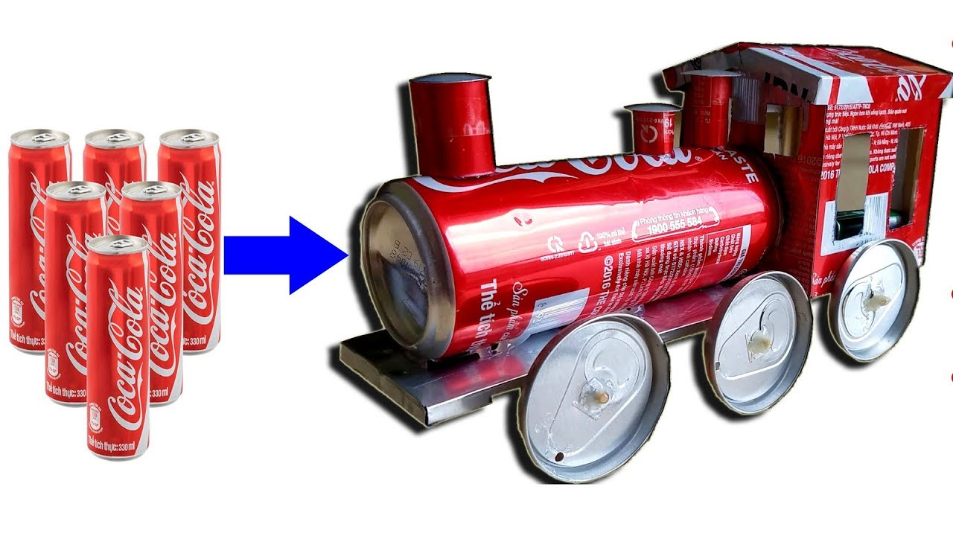
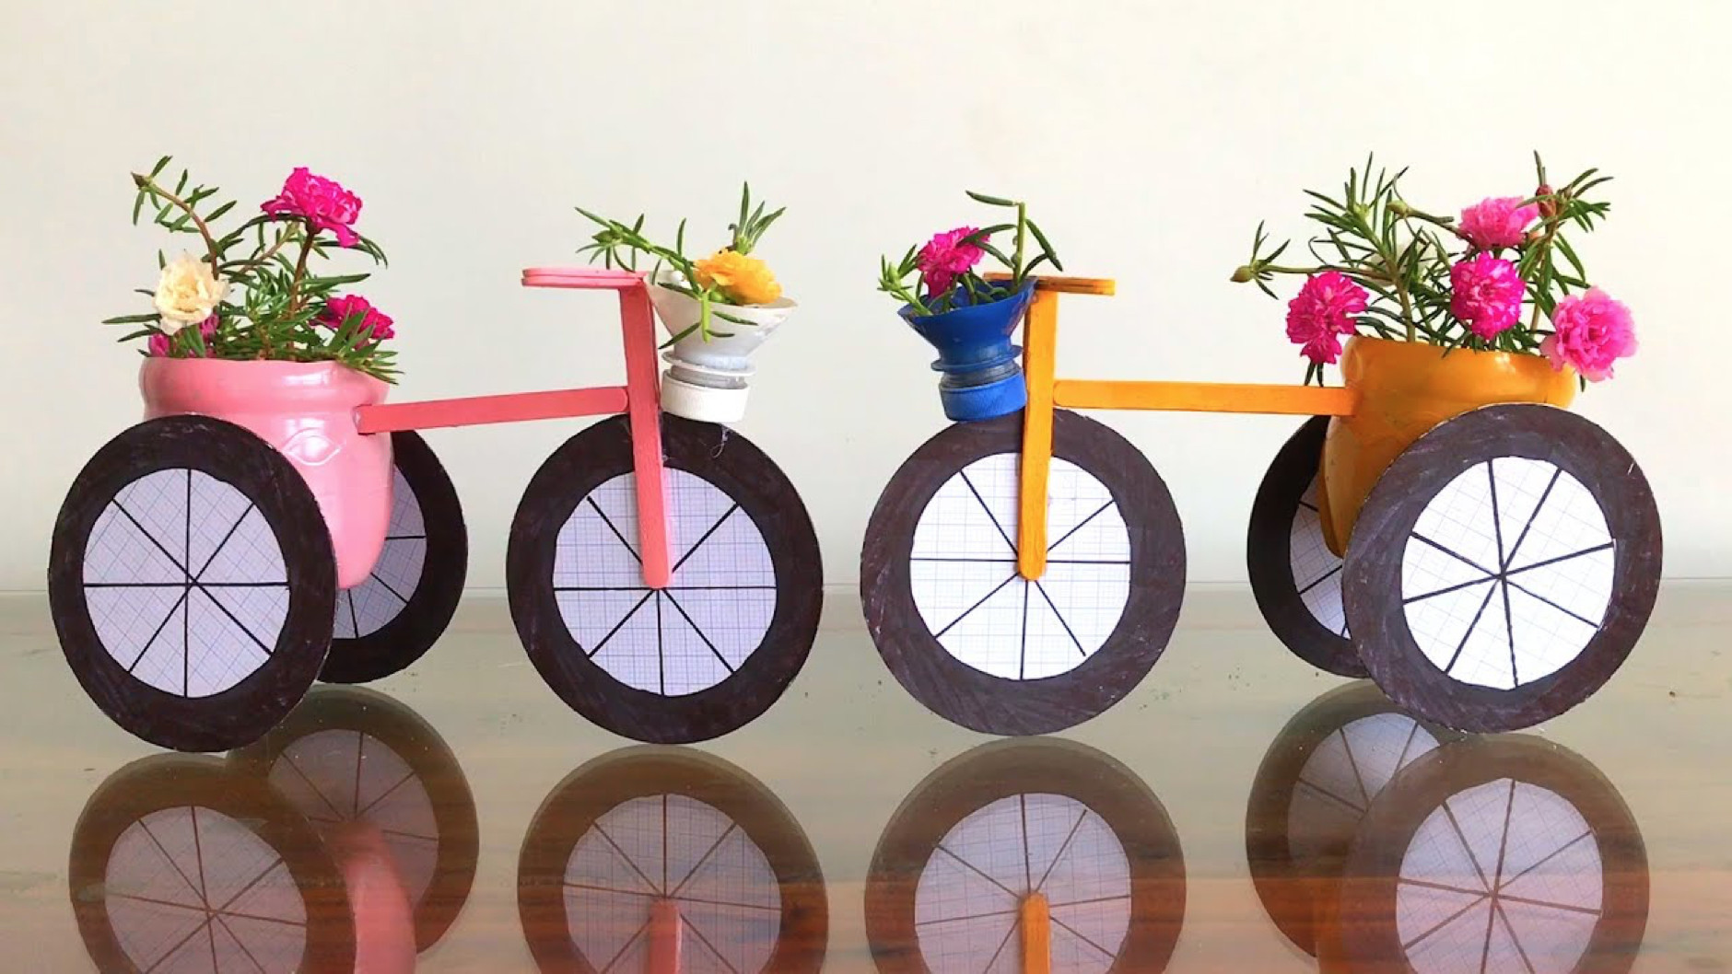
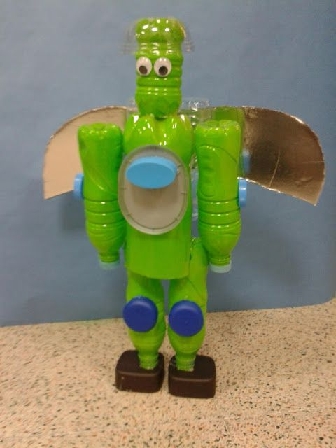
vận dụng Lên ý tưởng bác Bắc Thảo thiết kế một sản phẩm đồ gia dụng mà em yêu thích trong đó thể hiện được những đặc điểm mà một sản phẩm thiết kế hiện đại cần có.

Slide 12

DẶN DÒ Giờ sau mang và chuẩn bị đồ dùng học tập

Slide 13
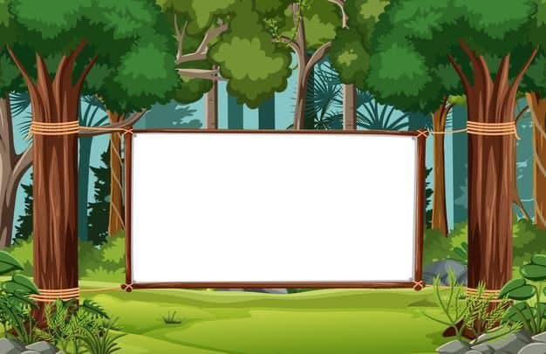

GIỜ HỌC KẾT THÚC,
CHÀO TẠM BIỆT CẢ LỚP!

